Slide 1
Header Form
Project
Team
Design
이상은
2EX
ErrorKillers
Pages
1 / 44
Explanation
헤더; 모든 페이지 공통으로 사용하는 계정 관련 기능
moveMainPage
홈페이지 이동
getNotification
알림 가져오기
logIn
로그인 이동
moveJoinPage
회원가입 이동
signOut
로그아웃
moveAccountInfo
마이페이지 이동

Slide 2
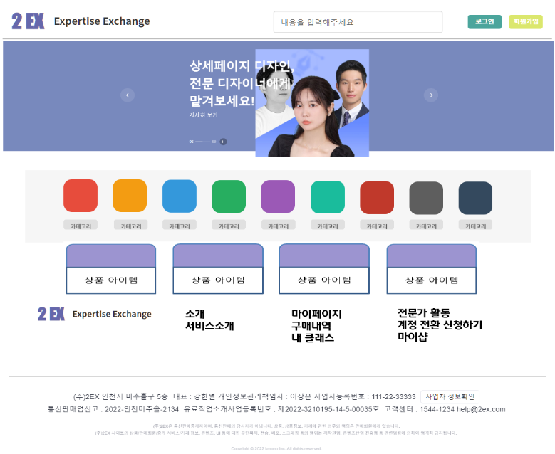
MainPage.jsp
Project
Team
Design
이상은
2EX
ErrorKillers
강한별
Pages
2 / 44
Explanation
사이트 접속시 처음 나타나는 페이지
핵심기능 : 카테고리, 광고,
moveCategory
moveProductDetail
moveMyPage
moveAccountUpgrade
moveIntro
moveMyShop
movePurchaseHistory
moveMyClasses

Slide 3
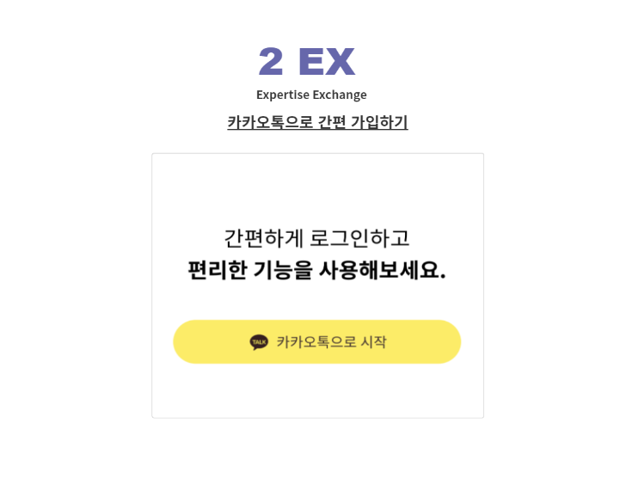
joinPage.jsp
Project
Team
Design
이상은
2EX
ErrorKillers
하진우
Pages
3 / 44
Explanation
카카오 로그인 API 소셜 회원가입 페이지
moveMainPage
joinKakao

Slide 4
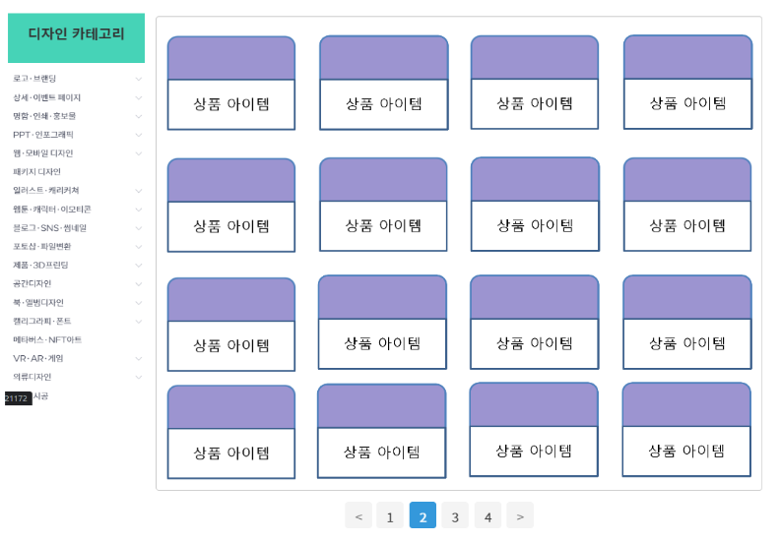
categories.jsp
Project
Team
Design
이상은
2EX
ErrorKillers
하진우
Pages
4 / 44
Explanation
상품목록 페이지
특정 카테고리 선택 시, 해당페이지로 넘어온다.
moveProductDetail
movePreviousList
moveListIndex
moveNextList
moveCategory

Slide 5
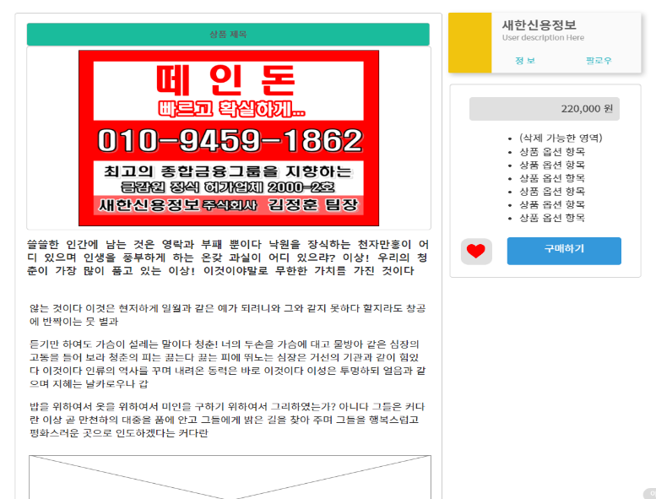
productDetail.jsp
Project
Team
Design
이상은
2EX
ErrorKillers
하진우
Pages
5 / 44
Explanation
상품 상세페이지
moveSellerMyShop
마이샵 방문
followSeller
movePurchase
addToWishList

Slide 6
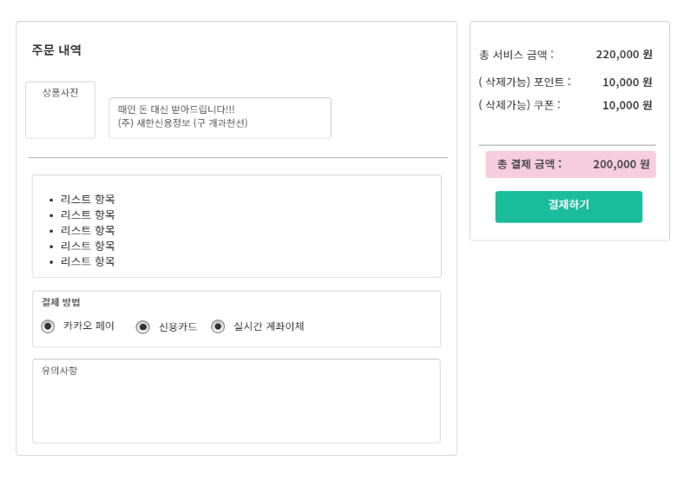
purchase.jsp
Project
Team
Design
이상은
2EX
ErrorKillers
하진우
Pages
6 / 44
Explanation
구매 또는 주문 페이지
구매내역을 보고, 결제하기 페이지로 넘어가게 된다.
moveProductDetail
executePurchase

Slide 7
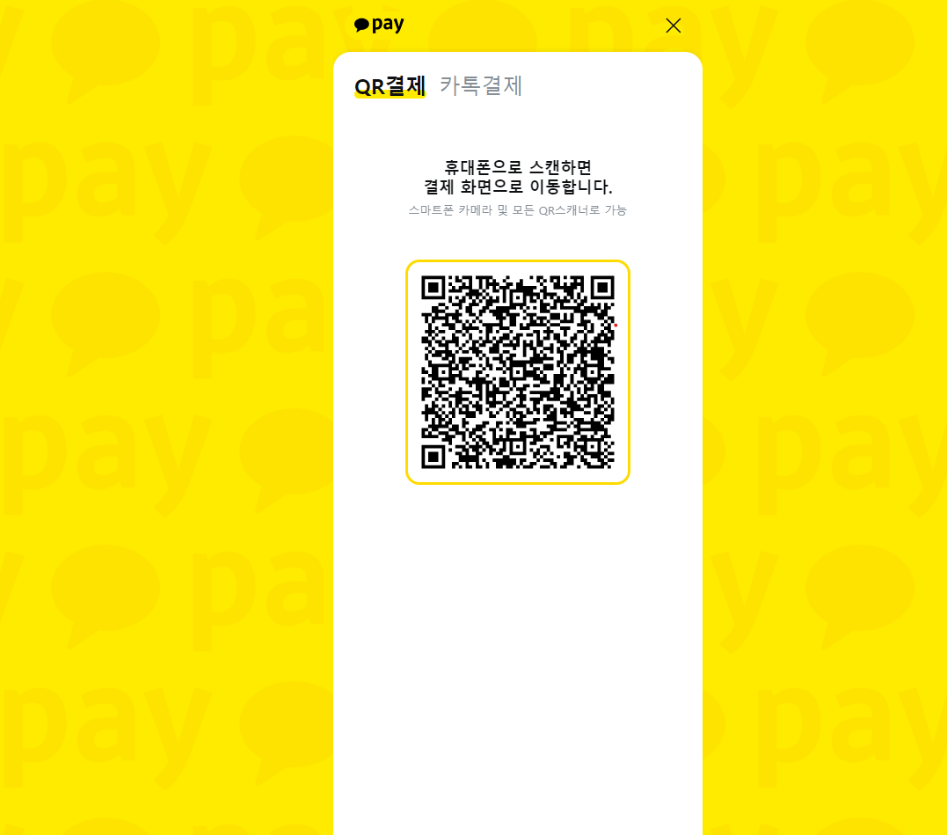
purchase.jsp
Project
Team
Design
곽윤철
2EX
ErrorKillers
심준호
Pages
6.5 / 44
Explanation
카카오API연동하여 결제 페이지 출력

Slide 8
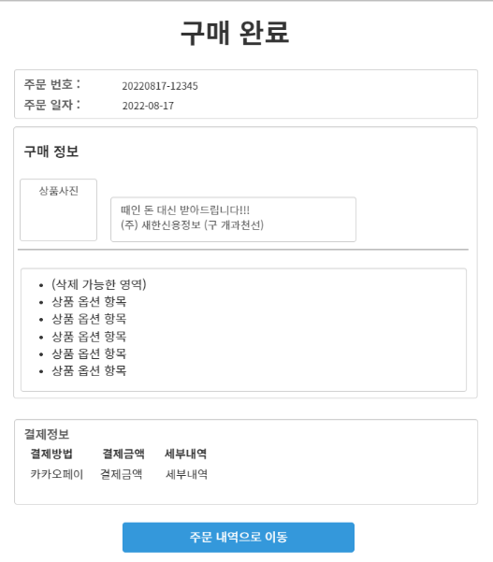
receipt.jsp
Project
Team
Design
이상은
2EX
ErrorKillers
하진우
Pages
7 / 44
Explanation
구매 완료 페이지
movePurchaseHistory

Slide 9
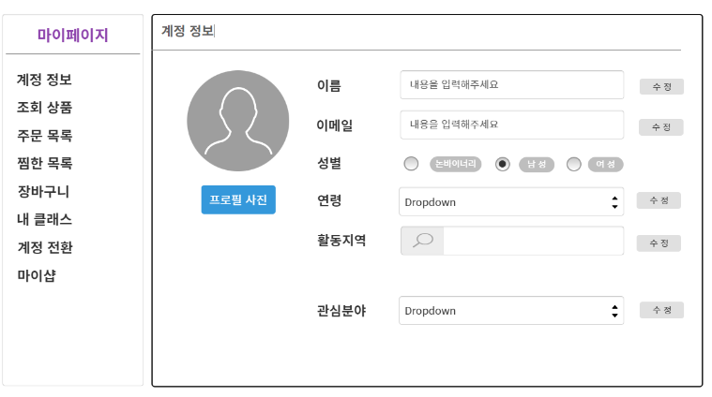

accountInfo.jsp
Project
Team
Design
이상은
updateEmail
2EX
ErrorKillers
하진우
Pages
8 / 44
Explanation
moveAccountInfo
showProfilePhoto
updateName
updateGender
moveViewHistory
movePurchaseHistory
updateAge
moveWishList
moveCart
updateProfilePhoto
updateRegion
moveMyClass
moveUpgradeAccount
updateInterest

Slide 10
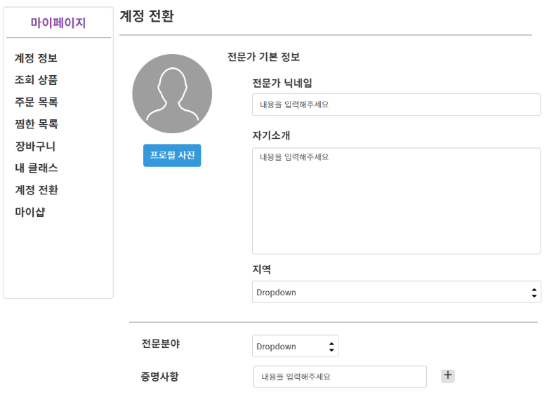
upgradeAccount.jsp
Project
Team
Design
이상은
2EX
ErrorKillers
하진우
Pages
11 / 44
Explanation
upgradeAccount
신청하기

Slide 11
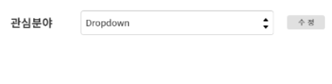


accountInfoSeller.jsp
Project
Team
Design
이상은
updateEmail
2EX
ErrorKillers
강한별
Pages
9 / 44
Explanation
updateGender
moveAccountInfo
showProfilePhoto
updateName
updateAge
moveViewHistory
updateRegion
movePurchaseHistory
updateInterest
moveWishList
updateMyShopName
moveCart
updateProfile
updateProfilePhoto
updateField
moveMyClass
전문가닉네임
자기소개
addFile
전문분야
moveMyShop
자격증
deleteFile
IAmPro.jpg
-

Slide 12
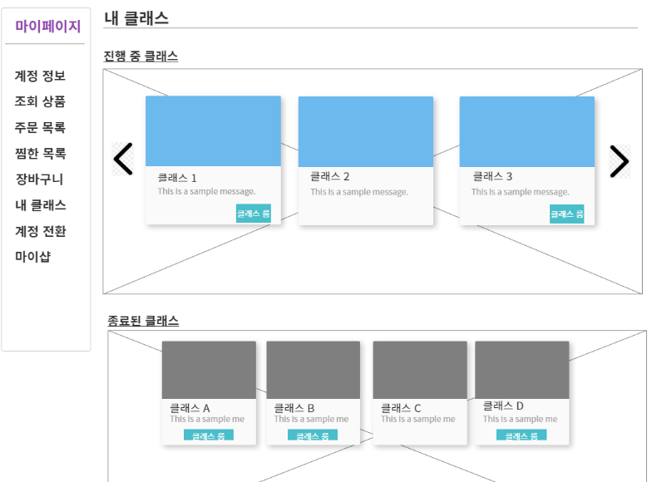
myClass.jsp
Project
Team
Team
Design
이상은
2EX
ErrorKillers
하진우
Pages
10 / 44
Explanation
moveDashboard
moveProductDetail
상세
상세
상세

Slide 13
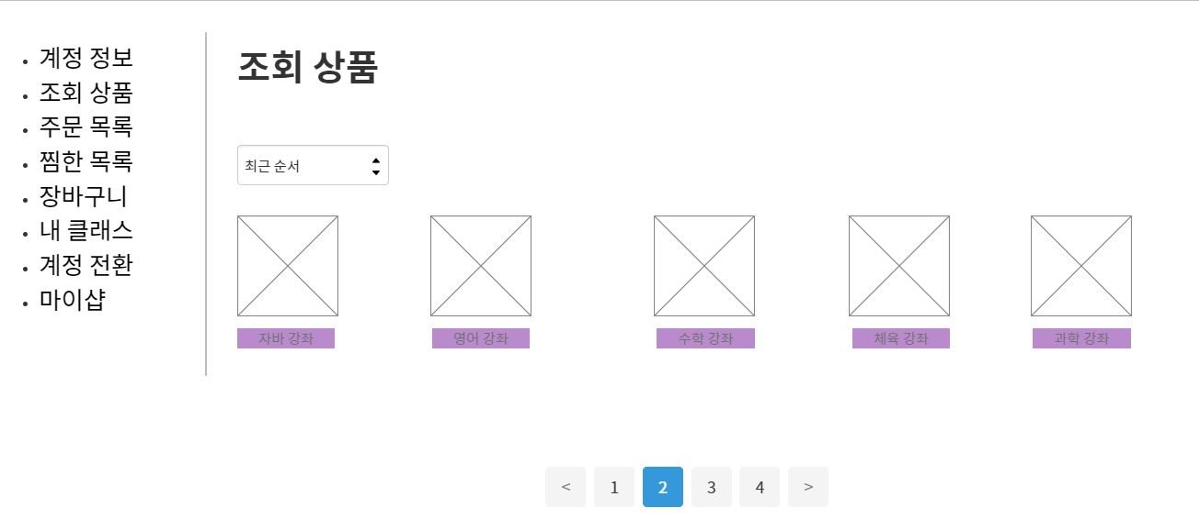
viewHistory.jsp
Project
Team
Design
하진우
2EX
ErrorKillers
이상은
Pages
12 / 44
Explanation
내가 최근까지 조회했던 상품들의 목록
moveProductDetail
movePreviousList
moveListIndex
moveNextList

Slide 14
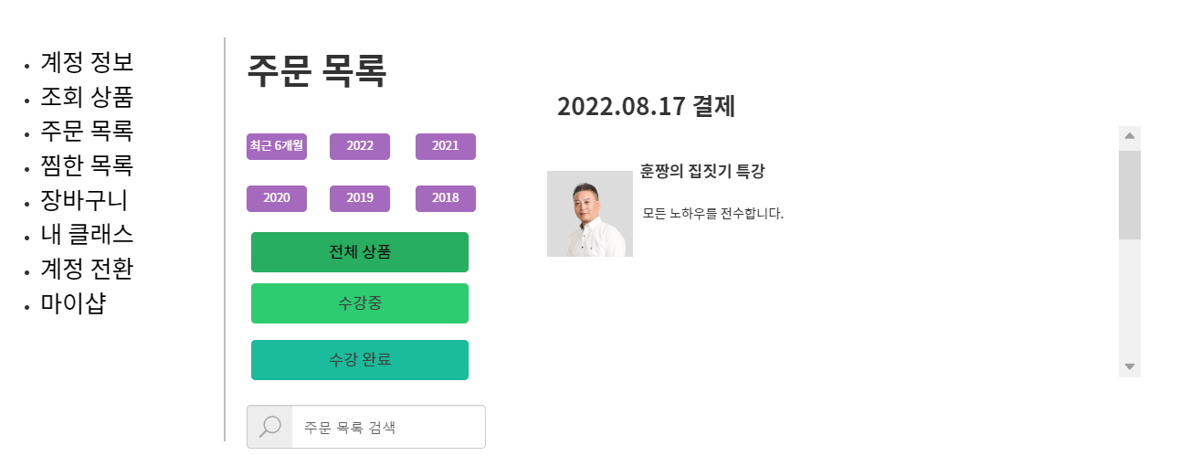
purchaseHistory.jsp
Project
Team
Design
하진우
2EX
ErrorKillers
이상은
Pages
13 / 44
Explanation
내가 돈을 지불하고 결제를 한 모든 주문 목록
moveProductDetail

Slide 15
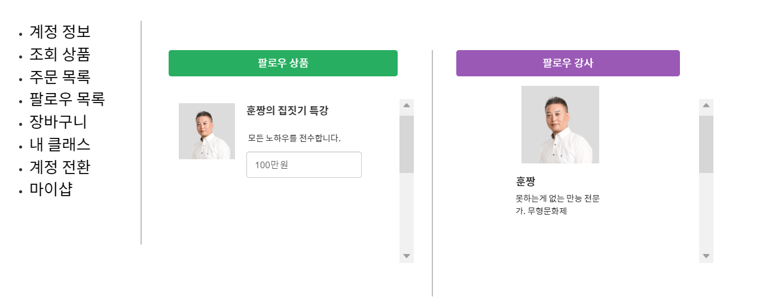
wishlist.jsp
Project
Team
Design
하진우
2EX
ErrorKillers
이상은
Pages
14 / 44
Explanation
내가 찜했던 상품과 강사를 표시한다
moveProductDetail
moveSellerMyShop

Slide 16
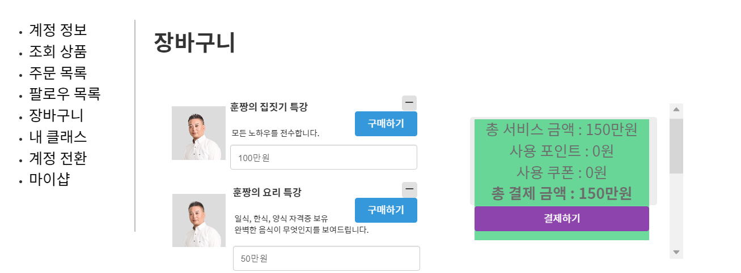
cart.jsp
Project
Team
Design
하진우
2EX
ErrorKillers
이상은
Pages
15 / 44
Explanation
moveMainPage
movePurchase

Slide 17
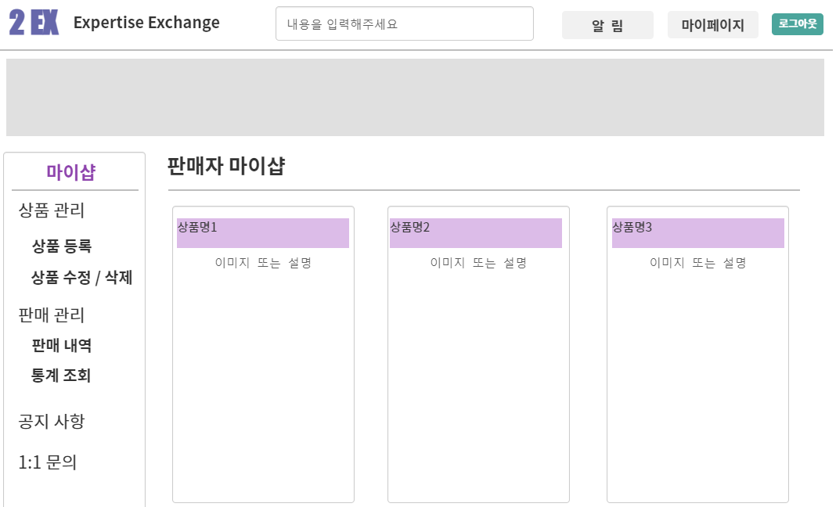
myshop.jsp
Project
Team
Design
곽윤철
2EX
ErrorKillers
심준호
이상은
Pages
16 / 44
Explanation
판매자 계정의 마이페이지

Slide 18
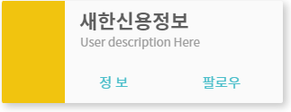
myShopPublic.jsp
Project
Team
Design
이상은
2EX
ErrorKillers
강한별
Pages
17 / 44
Explanation
구매자가 보는 마이샵
followSeller
moveProductDetail
movePreviousList
moveListIndex
moveNextList
moveCategory

Slide 19
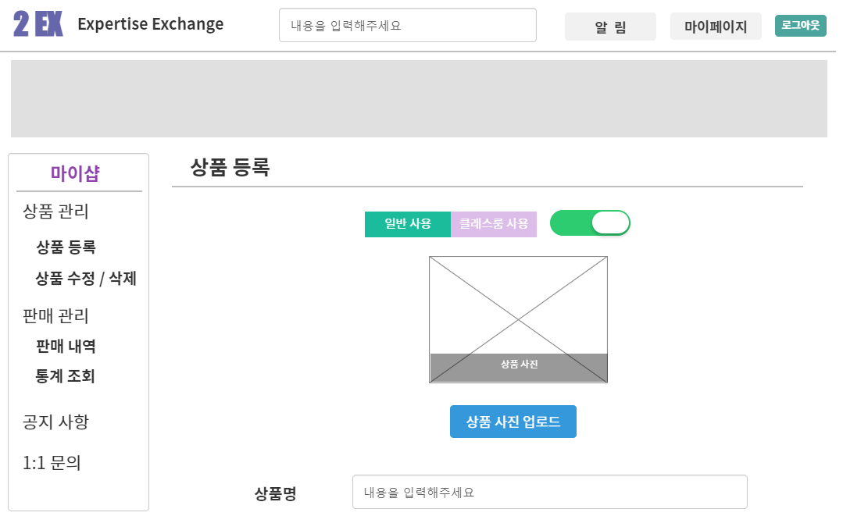
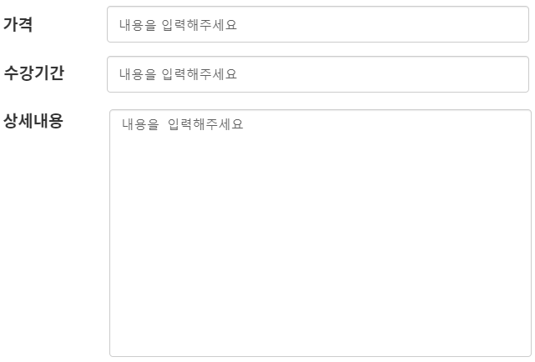

registerProduct.jsp
Project
Team
Design
곽윤철
2EX
ErrorKillers
심준호
이상은
Pages
18 / 44
Explanation
판매상품 등록 페이지
registerGoods

Slide 20
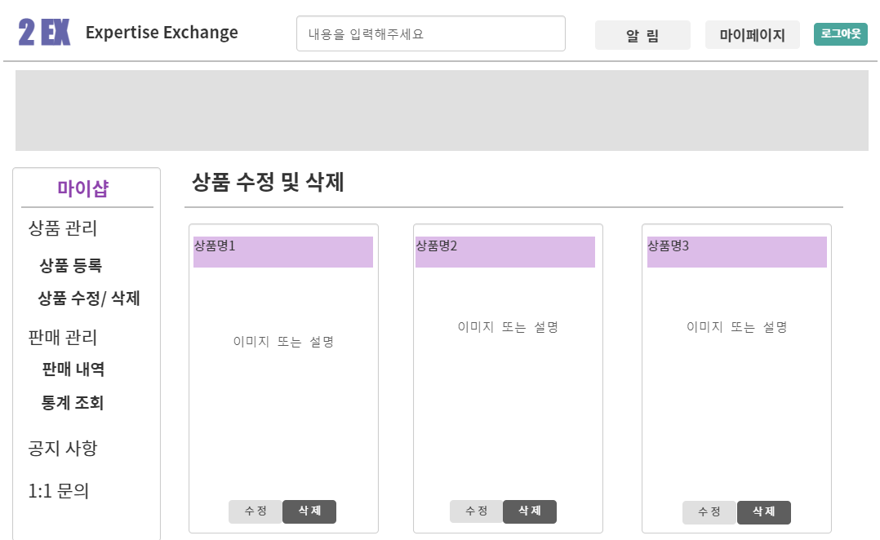
manageProduct.jsp
Project
Team
Design
곽윤철
2EX
ErrorKillers
심준호
이상은
Pages
19 / 44
Explanation
선택한 상품 삭제 및 수정 선택페이지
moveModifyProduct
deleteProduct

Slide 21
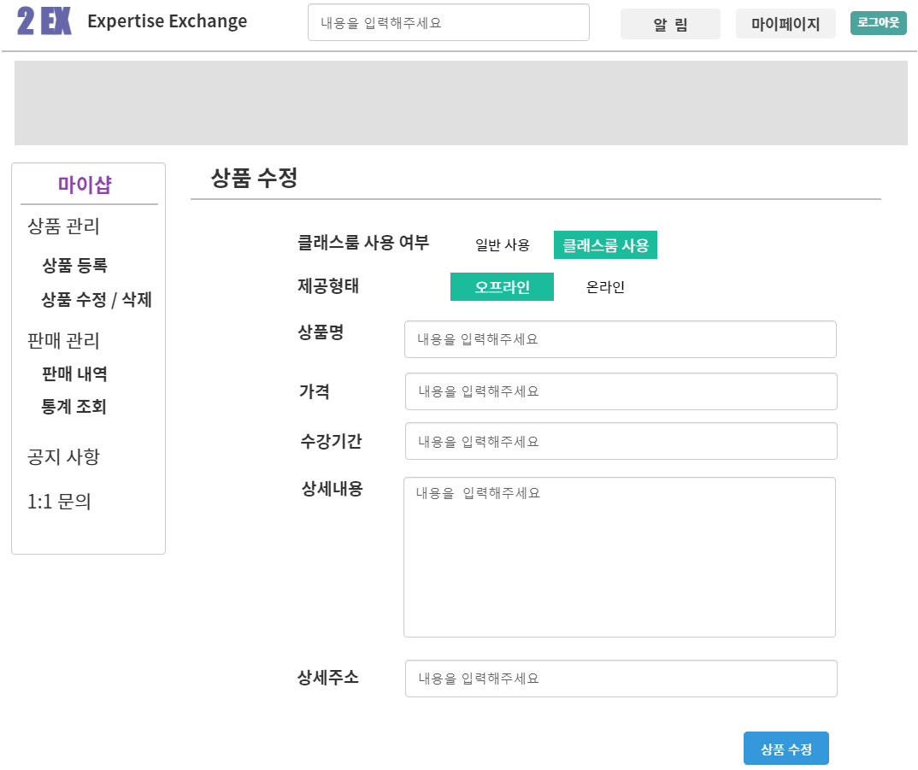
modifyProduct.jsp
Project
Team
Design
곽윤철
2EX
ErrorKillers
심준호
이상은
Pages
20 / 44
Explanation
선택한 상품 수정 페이지
modifyProduct

Slide 22
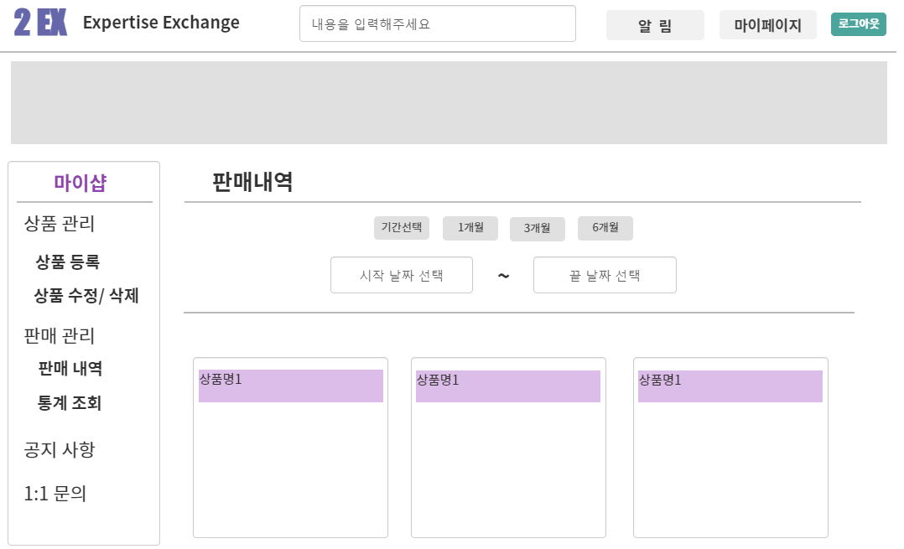
salesHistory.jsp
Project
Team
Design
곽윤철
2EX
ErrorKillers
심준호
이상은
Pages
21 / 44
Explanation
기간별 판매자의 판매실적조회 페이지
getSalesHistory
조회
moveProductDetail

Slide 23
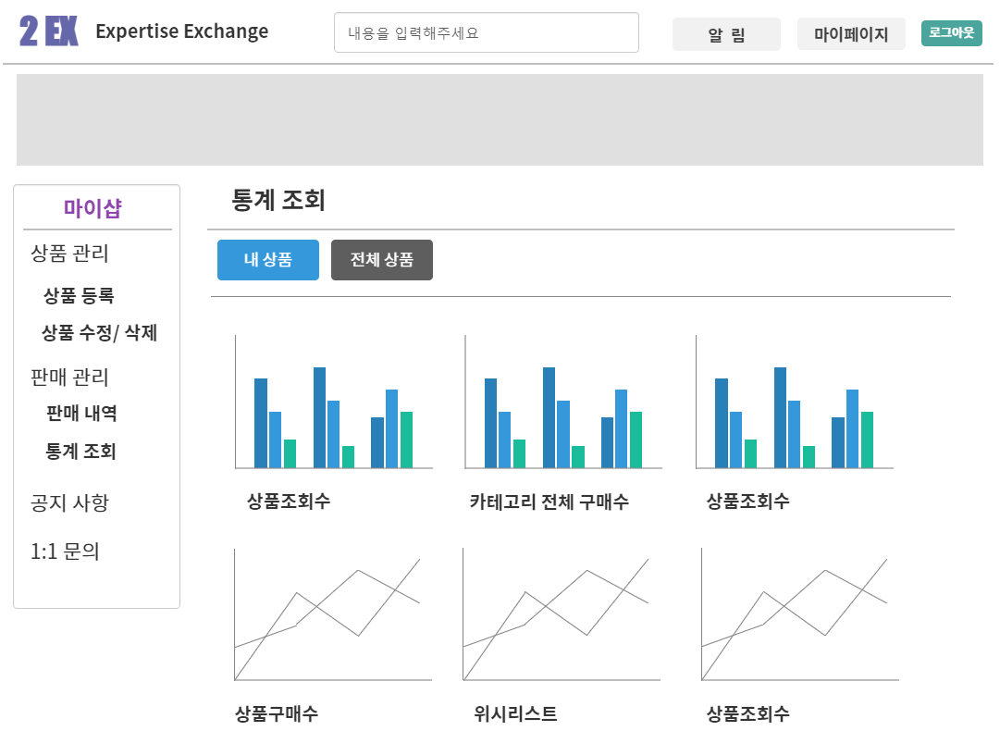
statistics.jsp
Project
Team
Design
곽윤철
2EX
ErrorKillers
심준호
이상은
Pages
22 / 44
Explanation
내상품,사이트의 등록된 상품의 실적 조회 페이지
getMyShopStatistics
getMarketStatistics
마이샵
전체시장

Slide 24
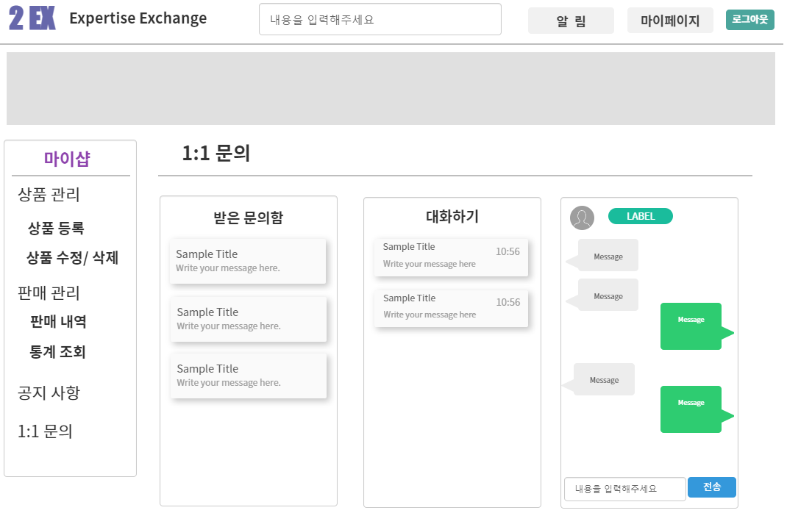
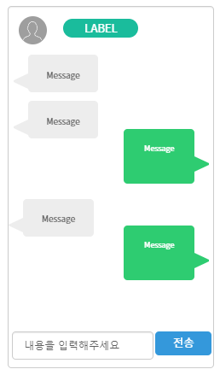
inquiry.jsp
Project
Team
Design
곽윤철
2EX
ErrorKillers
심준호
이상은
Pages
23 / 44
Explanation
moveChatRoom
sendMessage

Slide 25
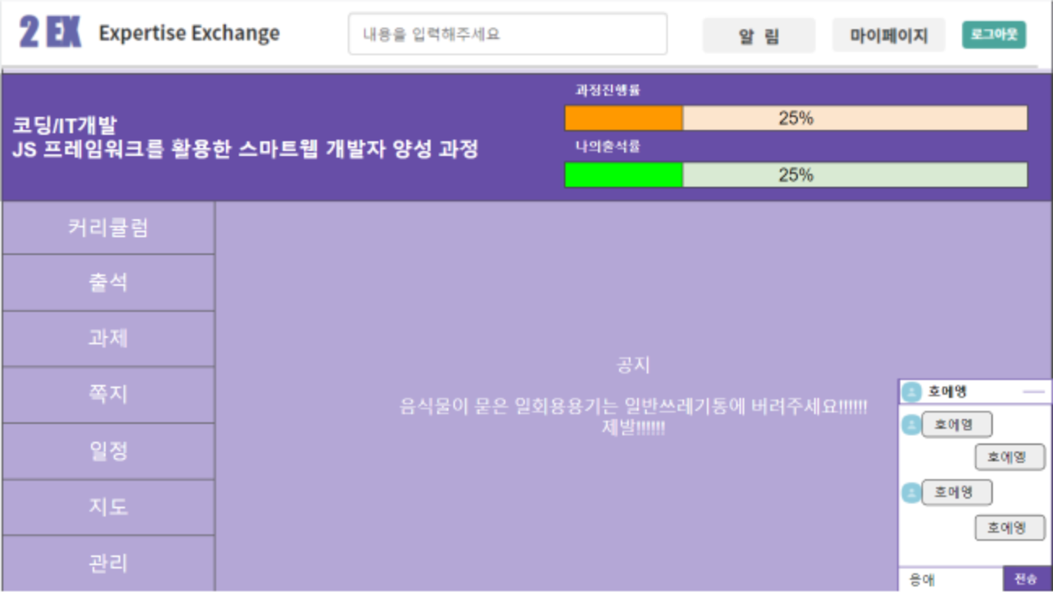
dashboard.jsp
Project
Team
Design
강한별
2EX
ErrorKillers
이경준
Pages
24 / 44
Explanation
클래스룸 접속시 나타나는 처음 화면 ( 대시 보드)
핵심기능 : 과정진행률, 공지사항 나타내기 / 커리큘럼, 출석, 과제, 쪽지, 일정, 지도, 관리(판매자 메뉴)
moveDashboard
moveAssignment
moveCurriculum
moveCurriculum
moveChatRoom
moveChat
moveAttendance
moveAttendance
moveSchedule
moveMap
sendMessage
moveManageCurriculum

Slide 26
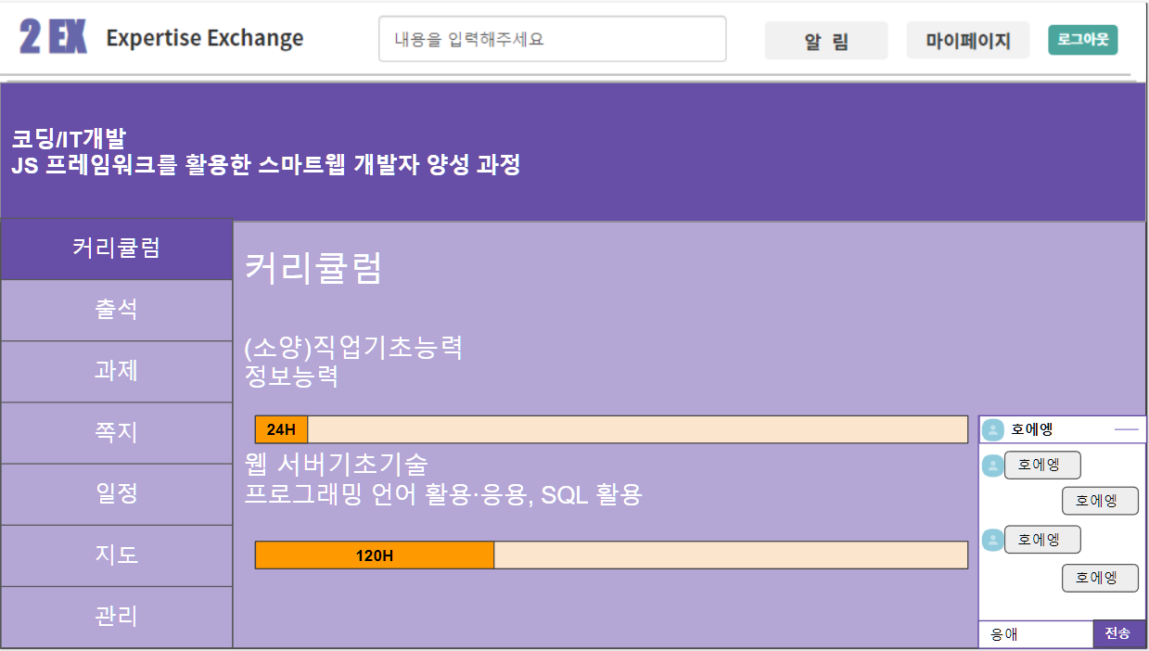
curriculum.jsp
Project
Team
Design
강한별
2EX
ErrorKillers
이경준
Pages
25 / 44
Explanation
클래스룸 내에서 커리큘럼 카테고리를 선택시 커리큘럼 정보를 나타냄

Slide 27
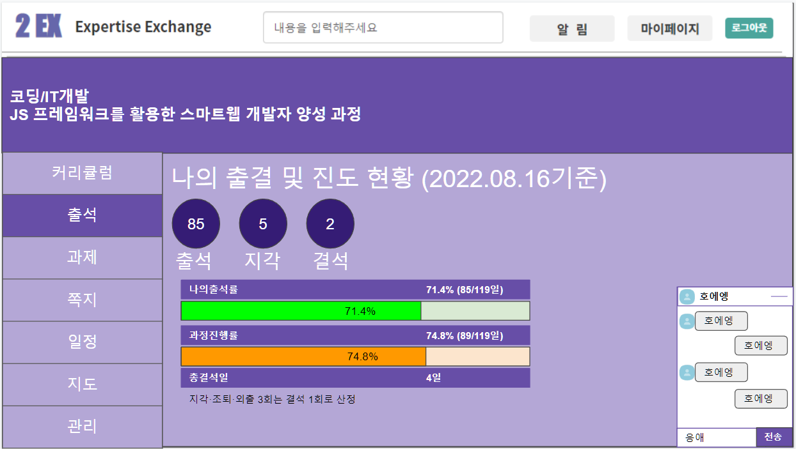
attendance.jsp
Project
Team
Design
강한별
2EX
ErrorKillers
이경준
Pages
26 / 44
Explanation
클래스룸 내에서 출석 카테고리 선택시 나타내는 페이지 출결 현황을 나타냄

Slide 28
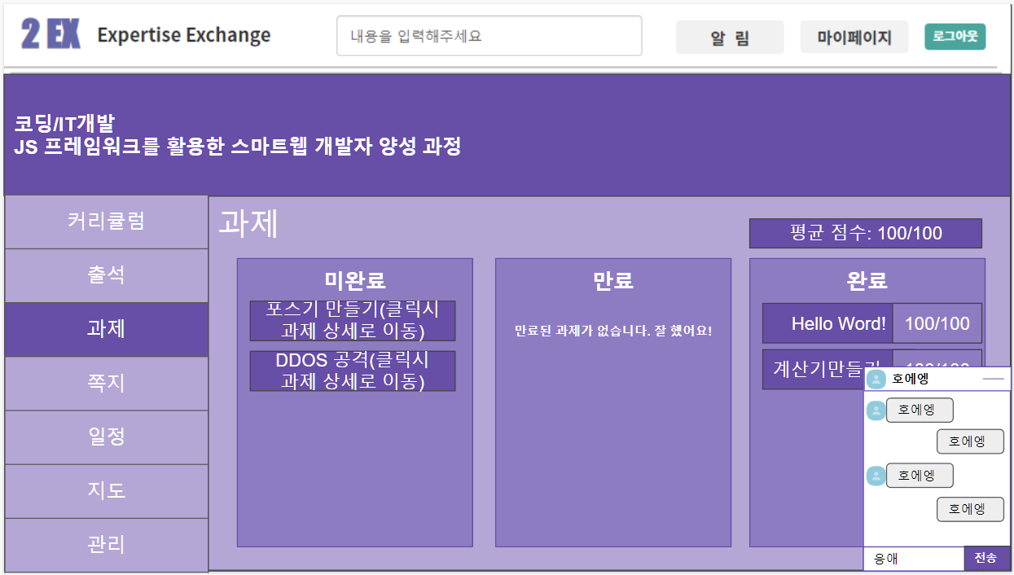
assignment.jsp
Project
Team
Design
강한별
2EX
ErrorKillers
이경준
Pages
27 / 44
Explanation
나에게 할당된 과제 / 만료 과제 / 완료과제 목록을 보여주고 선택시 과제상세 이동
moveMainPage
moveAssignmentDetail

Slide 29
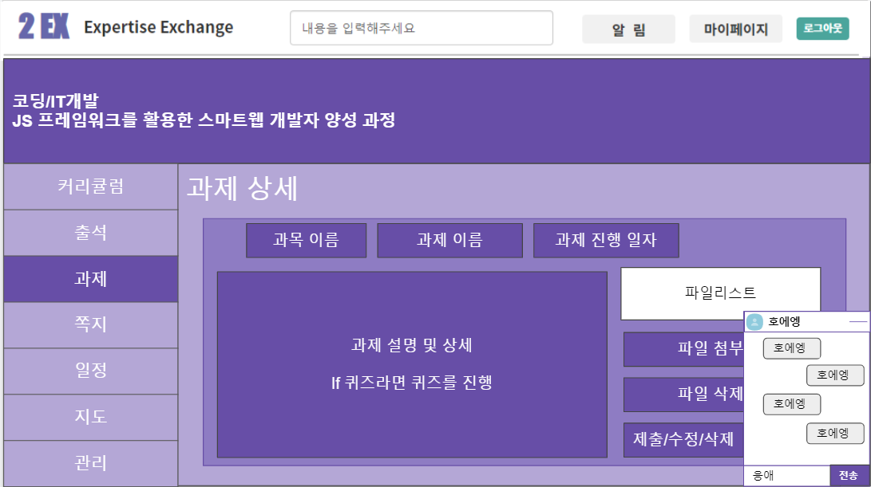
Assignment.jsp - assignment detail
Project
Team
Design
강한별
2EX
ErrorKillers
이경준
Pages
28 / 44
Explanation
과제의 상세 정보 및 과제 제출을 하는 창
submitAssignment
ruSubmitAssignment
unSubmitAssignment

Slide 30
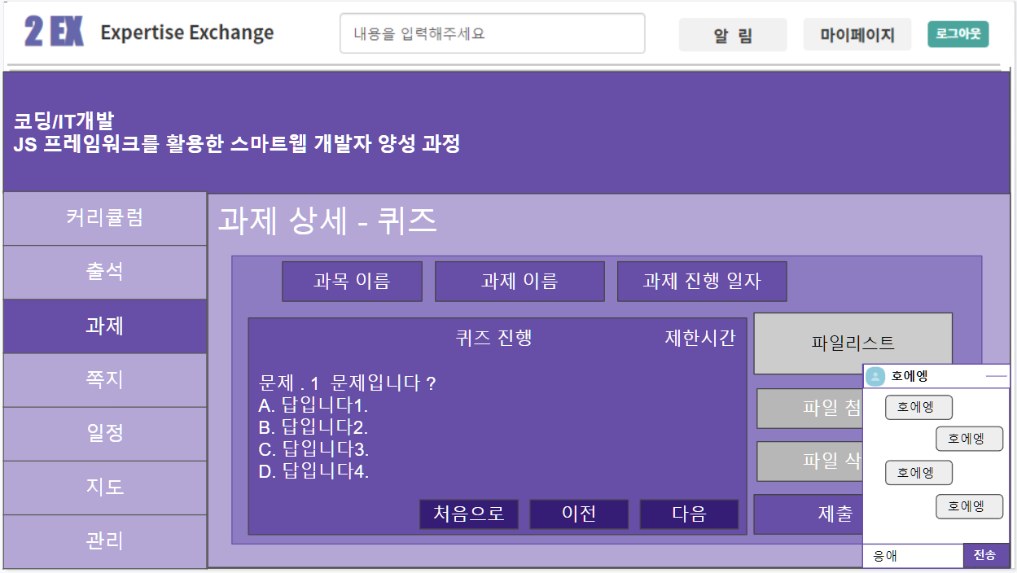
Assignment.jsp - quiz
Project
Team
Design
강한별
2EX
ErrorKillers
이경준
Pages
29 / 44
Explanation
과제 상세 중 퀴즈일 경우 퀴즈를 진행하고 제출 할 수 있다 파일 첨부는 제한됨
submitAssignment

Slide 31
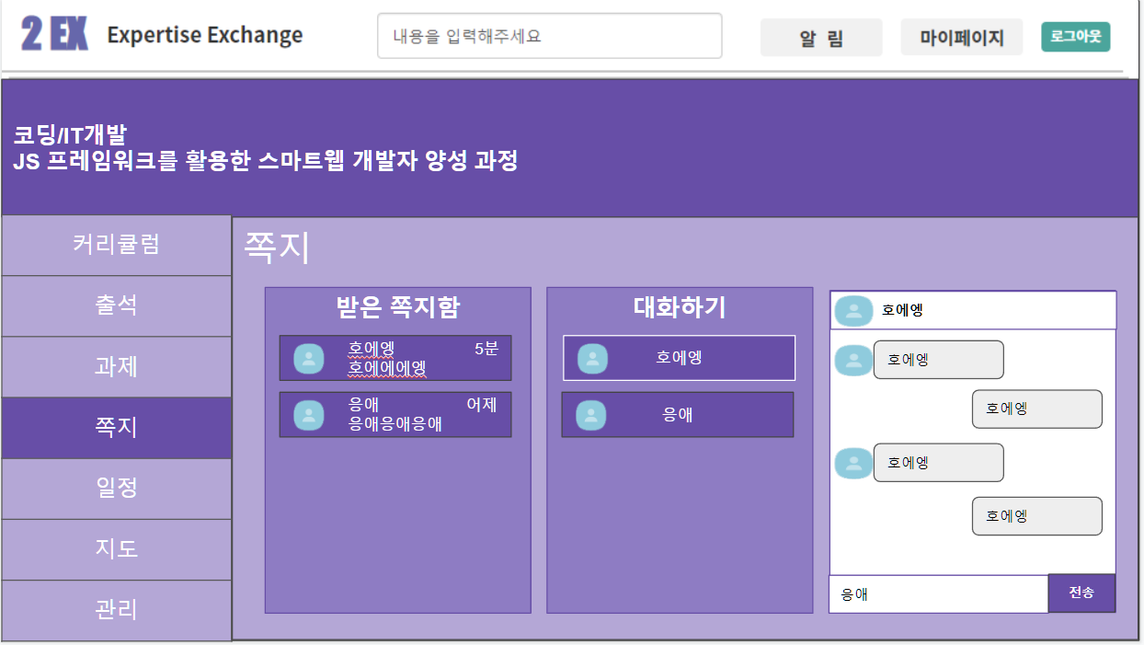
chat.jsp
Project
Team
Design
강한별
2EX
ErrorKillers
이경준
Pages
30 / 44
Explanation
쪽지 송수신
moveChatRoom
moveChatRoom
moveChatRoom
sendMessage

Slide 32
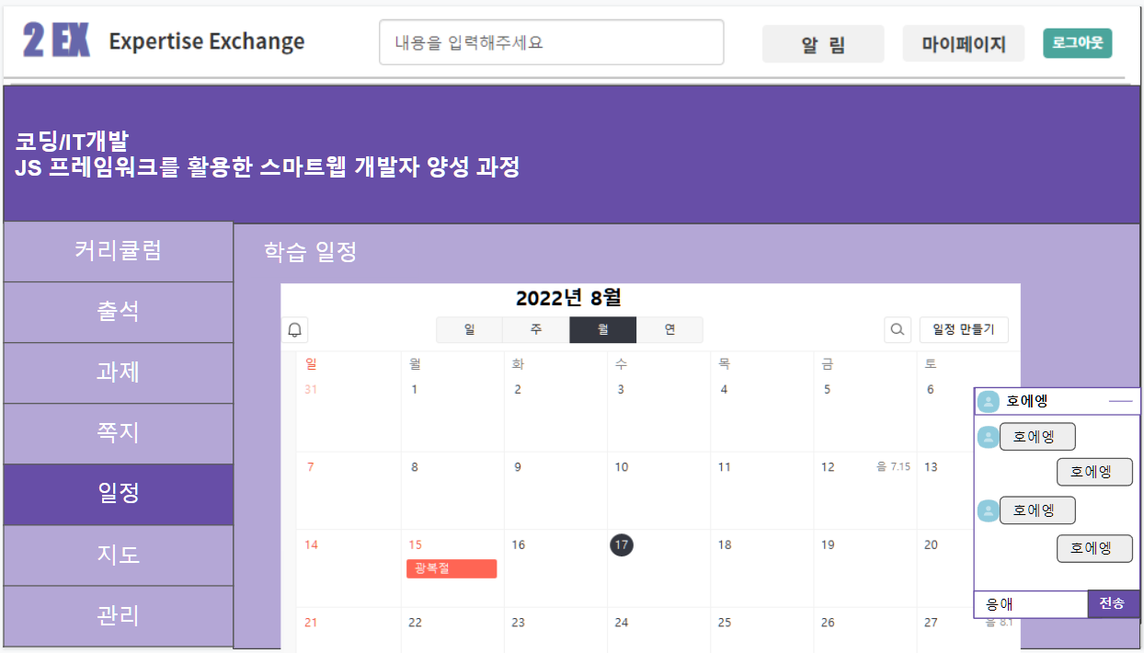
schedule.jsp
Project
Team
Design
강한별
2EX
ErrorKillers
이경준
Pages
31 / 44
Explanation
해당 클래스룸의 과제 일정 정보 제공

Slide 33
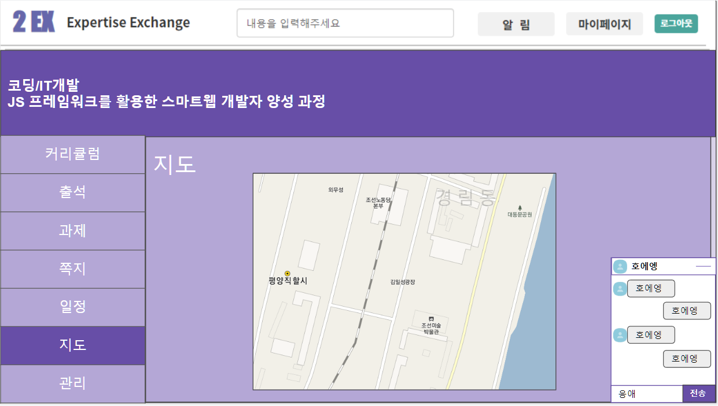
map.jsp
Project
Team
Design
강한별
2EX
ErrorKillers
이경준
Pages
32 / 44
Explanation
클래스룸의 위치 정보 제공
moveManageCurriculum

Slide 34
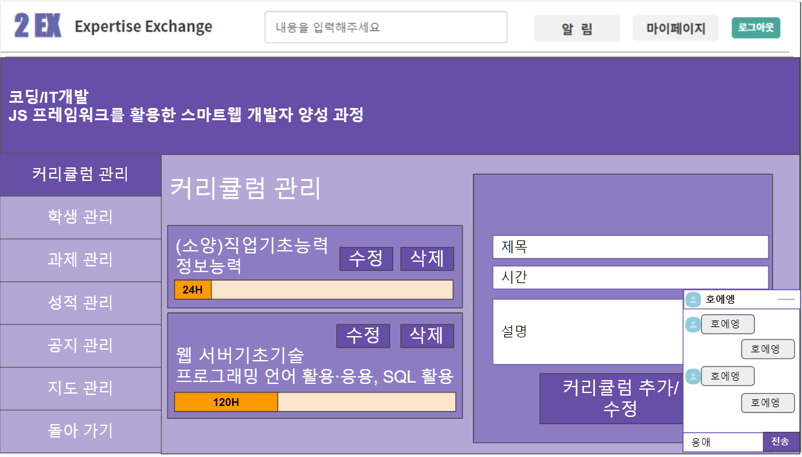
manageCurriculum.jsp
Project
Team
Design
강한별
2EX
ErrorKillers
이경준
Pages
33 / 44
Explanation
해당 클래스의 커리큘럼을 추가하거나 수정하는 페이지
moveManageCurriculum
moveManageStudent
moveDashboard
moveDashboard
deleteCurriculum
moveManageAssignment
addOrUpdateCurriculum
moveManageGrade
moveManageNotice
moveManageMap

Slide 35
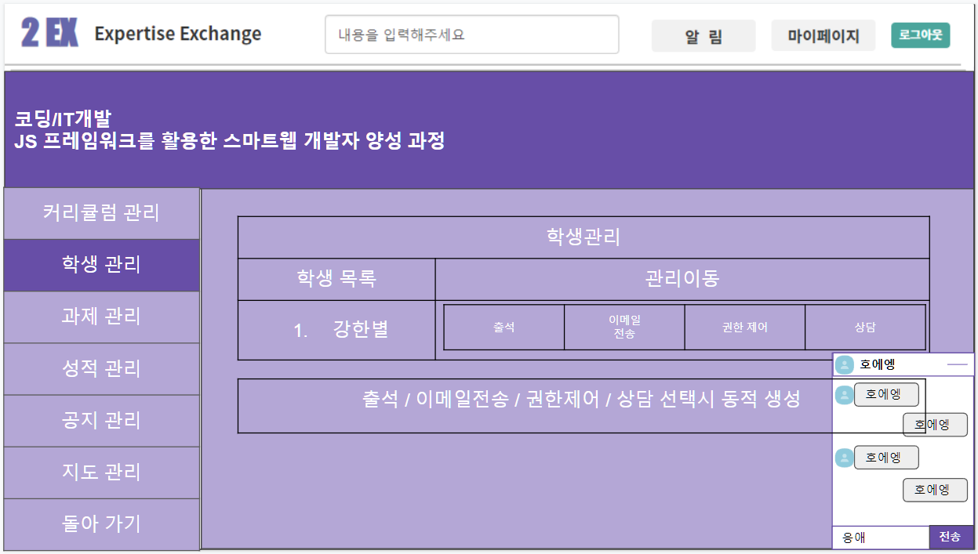
manageStudent.jsp
Project
Team
Design
강한별
2EX
ErrorKillers
이경준
Pages
34 / 44
Explanation
클래스룸 내의 학생들의 목록과 해당 학생의 출석률 조회, 이메일전송, 권한제어, 상담 창 이동
getAttendance
moveChatRoom
moveChatRoom

Slide 36
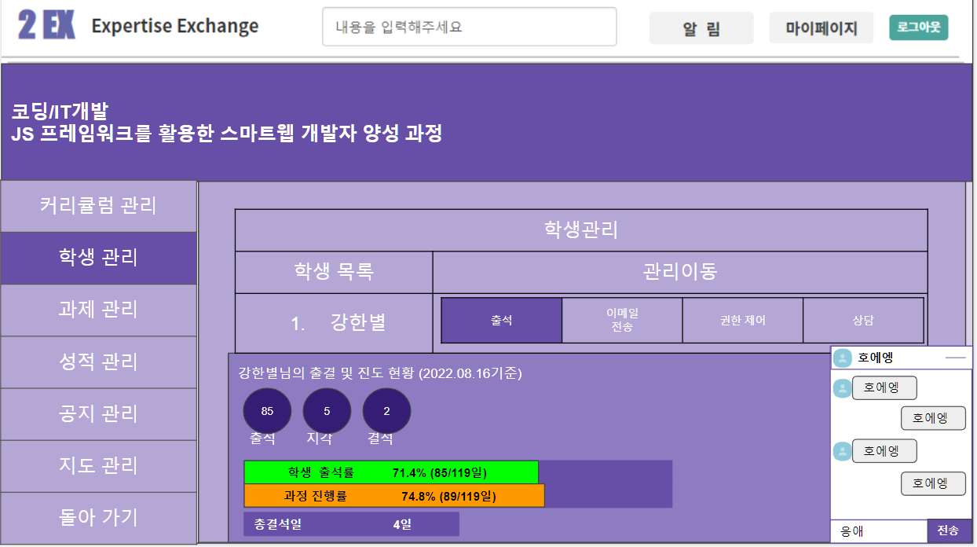
manageStudent.jsp - attendance
Project
Team
Design
강한별
2EX
ErrorKillers
이경준
Pages
35 / 44
Explanation
선택한 학생의 출결을 확인 할 수 있는 창

Slide 37
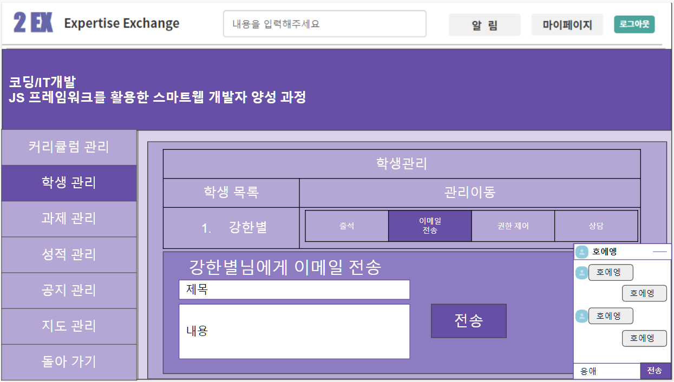
manageStudent.jsp - send email
Project
Team
Design
강한별
2EX
ErrorKillers
이경준
Pages
36 / 44
Explanation
선택한 학생에게 이메일을 전송하는 창
sendEmail

Slide 38
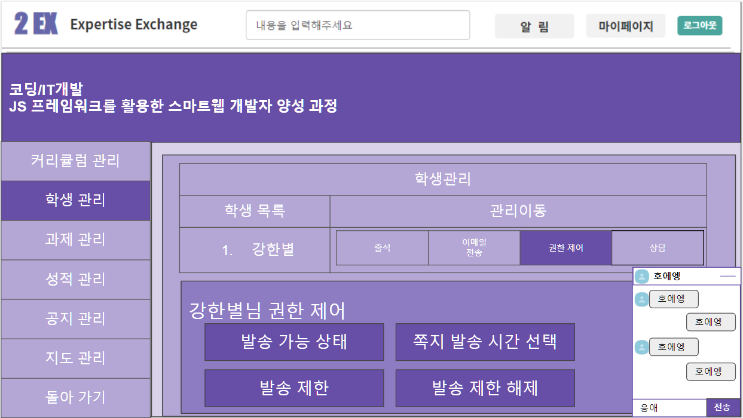
manageStudent.jsp - ban/unban
Project
Team
Design
강한별
2EX
ErrorKillers
이경준
Pages
37 / 44
Explanation
학생관리 내에서 선택한 핵생의 쪽지 권한 제어 창
banChat
unbanChat

Slide 39
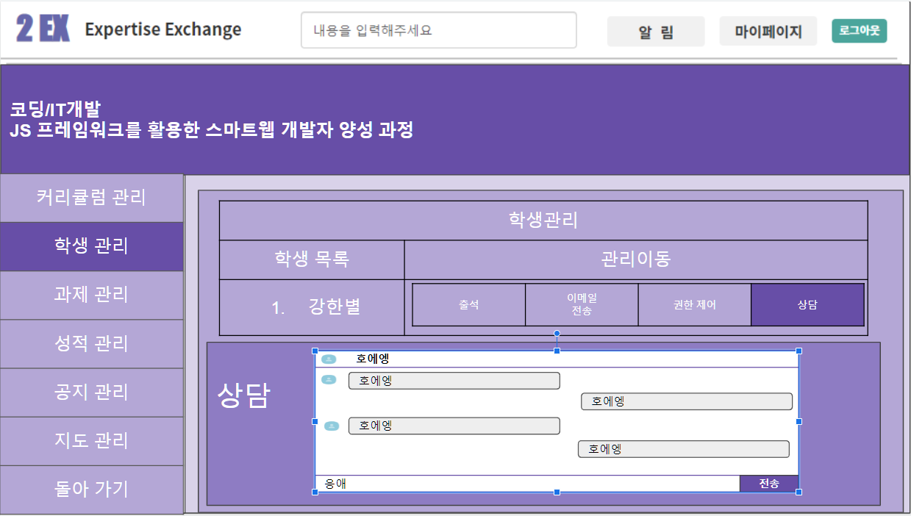
manageStudent.jsp - counsel
Project
Team
Design
강한별
2EX
ErrorKillers
이경준
Pages
38 / 44
Explanation
학생관리 내에서 선택한 학생 과의 채팅 상담을 할 수 있는 창
moveChatRoom
sendMessage

Slide 40
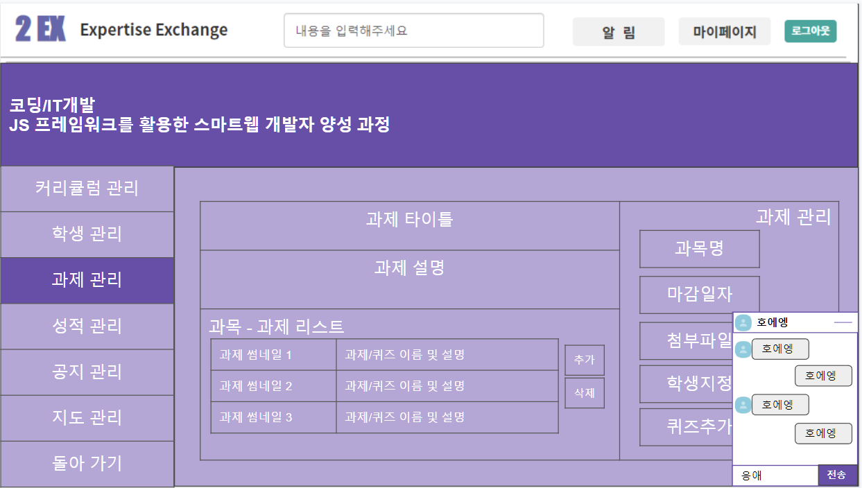
manageAssignment.jsp
Project
Team
Design
강한별
2EX
ErrorKillers
이경준
Pages
39 / 44
Explanation
과제를 삭제 하고 각각의 관리 기능으로 이동하는 페이지
deleteAssignment

Slide 41
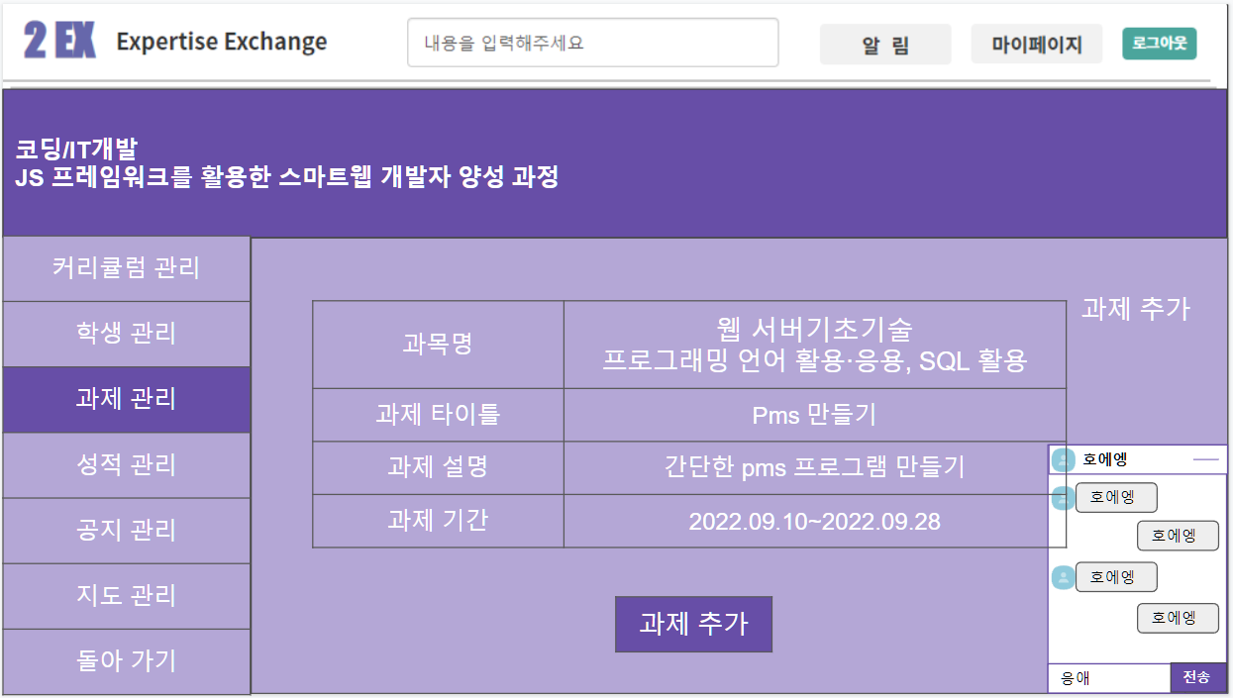
manageAssignment.jsp - add assignment
Project
Team
Design
강한별
2EX
ErrorKillers
이경준
Pages
40 / 44
Explanation
과제를 추가하는 페이지
addAssignments

Slide 42
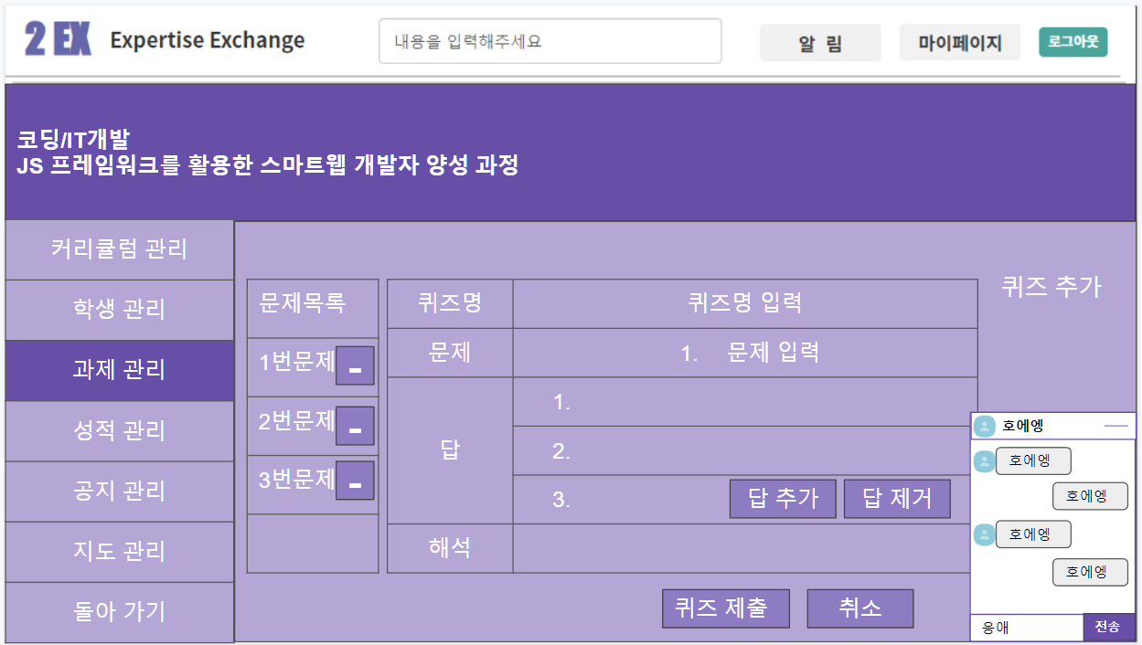
manageAssignment.jsp - add quiz
Project
Team
Design
강한별
2EX
ErrorKillers
이경준
Pages
41 / 44
Explanation
과제 관리 내의 퀴즈를 만들고 제출하는 페이지
addQuiz

Slide 43
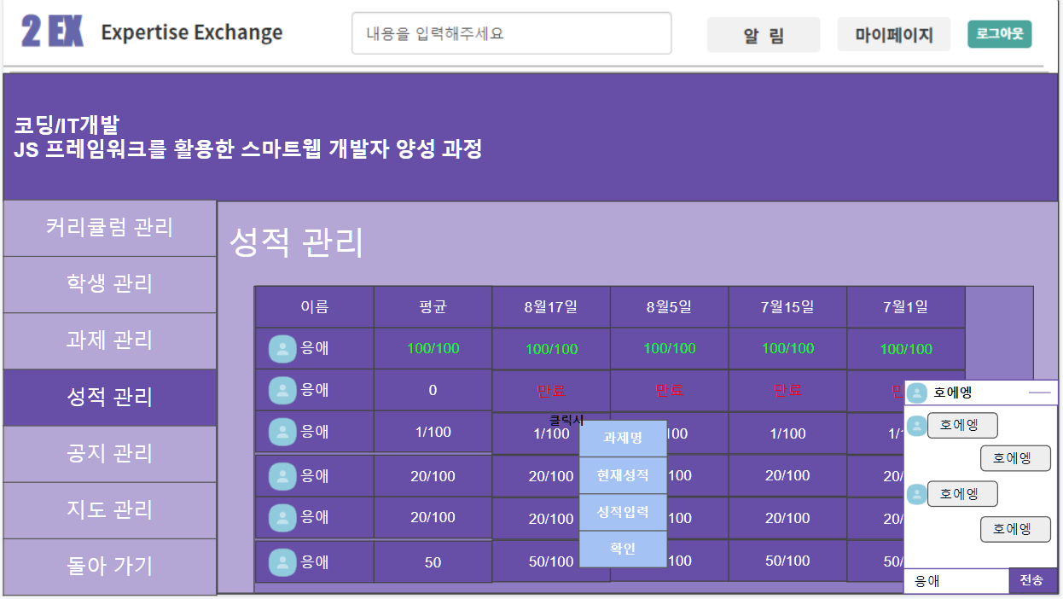
manageGrade.jsp
Project
Team
Design
강한별
2EX
ErrorKillers
이경준
Pages
42 / 44
Explanation
학생들의 성적을 입력 하거나 수정하는 페이지
updateGrade

Slide 44
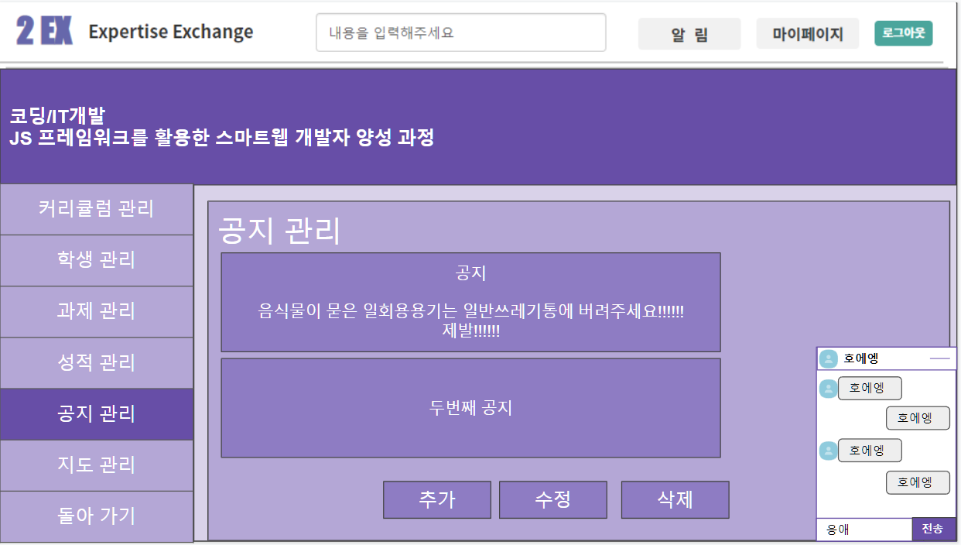
manageNotice.jsp
Project
Team
Design
강한별
2EX
ErrorKillers
이경준
Pages
43 / 44
Explanation
클래스룸 내의 공지사항 관리 페이지
addNotice
updateNotice
deleteNotice

Slide 45
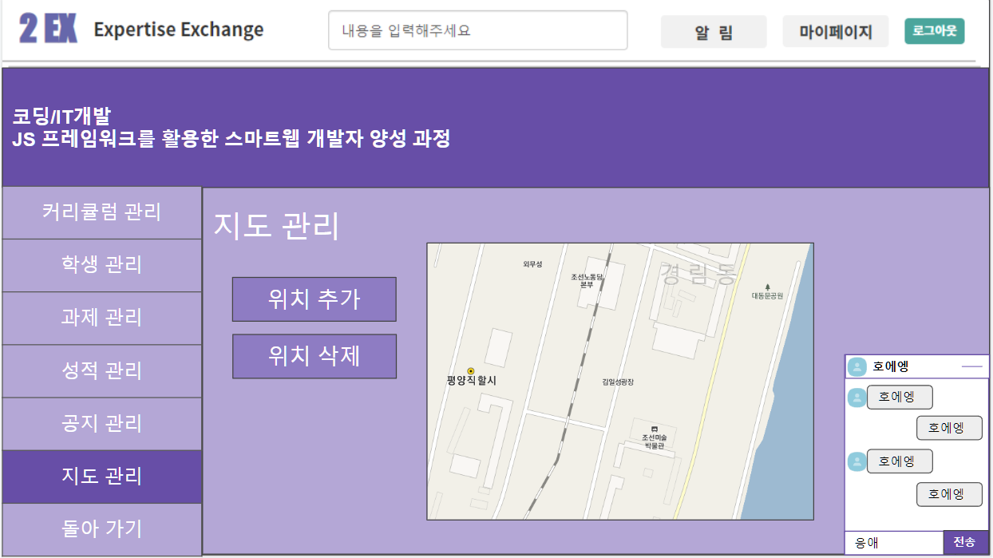
manageMap.jsp
Project
Team
Design
강한별
2EX
ErrorKillers
이경준
Pages
44 / 44
Explanation
클래스룸 내 지도의 위치를 관리하는 페이지
addLocation
deleteLocation

